Slide 1
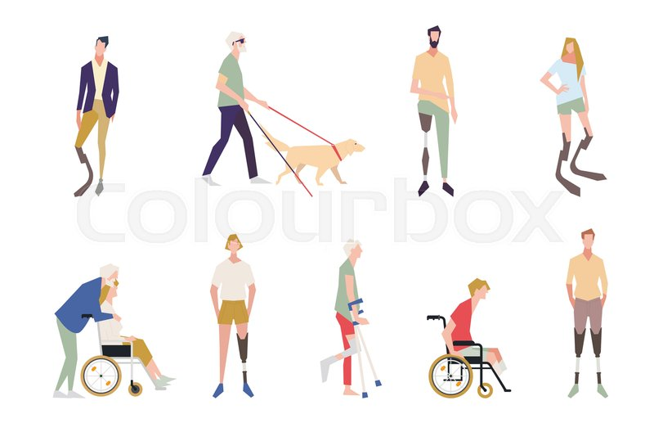
НАСТАВНИ ПРЕДМЕТ-ПРОТЕТИКА И ОРТОТИКА
Предавање I
* Увод, историјат, ограничена радна и животна способност, основни принципи протетичке рехабилитације, посебни проблеми код ампутираних особа.
Проф. др Милорад Јеркан
проф.др Милорад Јеркан

Slide 2
1. УВОД
Протетика и ортотика представљају научну дисциплину која се бави протетском рехабилитацијом која се спроводи након ампутација, а такође се бави и протетским и ортопедским помагалима неоходним људима код којих је услед болести или повреде дошло до неке врсте оштећења тела.
У медицинској рехабилитацији ова грана је веома важна и бави узимањем мера и израдом помагала,а код људи код којих је дошло до губитка или оштећења дела тела, бави се и применом тих помагала у циљу надокнађивања изгубљене функције.

Slide 3
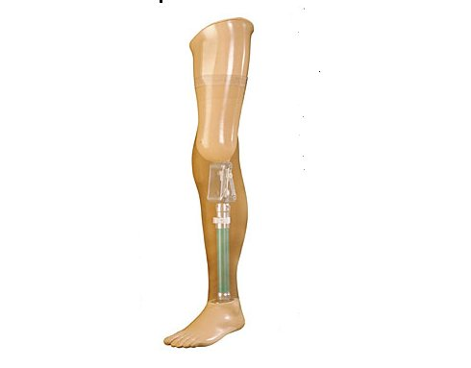
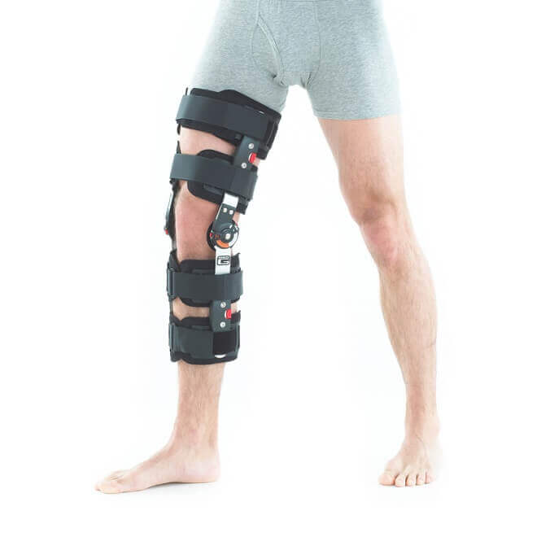
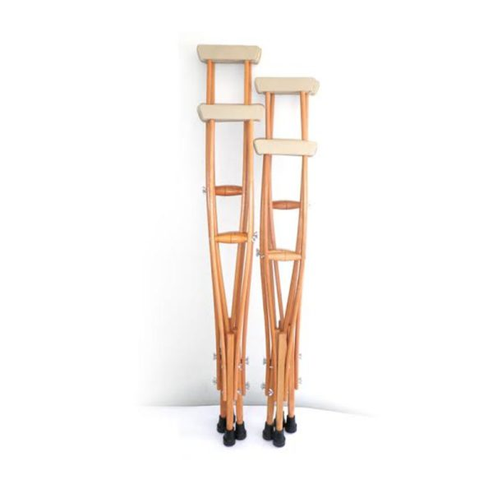
ПОДЕЛА ПОМАГАЛА
ПОМАГАЛА СЕ ДЕЛЕ НА:
ПРОТЕЗЕ – ПРОТЕТСКА ПОМАГАЛА која се користе у случају ампутираног дела тела са циљем његове замене
ОРТОЗЕ – ОРТОТСКА ПОМАГАЛА која се користе у случају оштећених или изгубљених функција било екстремитета, било неког другог дела локомоторног апарата.
ДРУГЕ ВРСТЕ ПОМАГАЛА у које спадају штаке, колица, специјалне ципеле и др. и који им помажу у свакодневим животним активностима

Slide 4
2. ИСТОРИЈАТ
Од самог постојања човечанства, вршене су и ампутације, те од тада датира и потреба за заменом избуљених делова тела, тј. за њиховим вештачким заменама.
Најстарији нађени сплинтови датирају из периода V Египатске династије (2750-2625 година п.н.е.) и представљају најстарије историјске податке везане за протетику и ортотику, док се ампутација најраније описује у санкритским Ведама (1500 година п.н.е.) везано за ампутацију ноге египатске краљице Вишпле.
Што се најранијих историјских списа у вези коришћења протеза тиче, они потичу од Херодота 484 године п.н.е. и описују замену ампутиране ноге дрвеном код настрадалог војника.

Slide 5
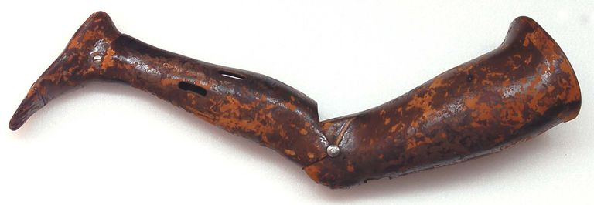
На Каприју, острву у Италији пронађена је прва вештачка нога. Она је била сачињена од дрвета и бакра и према проценама направљена је око 300 године п.н.е.
Употребу техника подвезивања код ампутација први је описао Хипократ, мада су те технике, током мрачног периода средњег века изгубљене, али их је Француски ратни хирург Амброисе Паре поново разрадио 1529. године.
пронађена вештачка нога

Slide 6
Наполенов хирург Диминик Лареј је током борби изводио по 200 ампутација дневно, а као анестетик је у тим приликама користио лед.
1846. године је Вилијам Мортон је у општој анестезији увео коришћење етра, а Пјер Флоренс наредне године 1847. коришћење хлороформа. Ово је било од изузетног значаја за саму хирургију.
1867. године Лорд Листер је у ампутационој хирургији увео антисептичке процедуре што је такође било о важно за хирургију.
1895. године је Шарл Жирар први успешно урадио хемипелвектомију.
1947. године је Х.Бојд први описао ампутацију кука.
1949. године је Ерлл описао технику остеомиопластичне ампутације потколенице са стварањем осално – периосталног моста окрајка голењаче и лишњаче
Откриће Аустријских археолога за које се верује да отропедско помагало

Slide 7
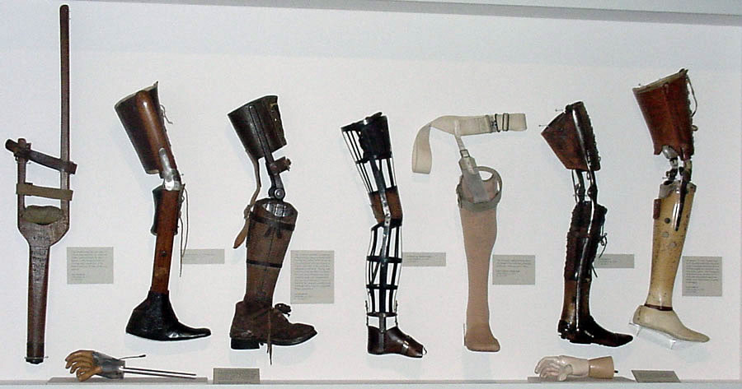
1956. године је почело развијање SACH стопала на Калифорнијском универзитету, где је три године касније 1959. године направљена PTB протеза.
1960. године је направљена је хидраулична нога.
у каснијим годинама све више и боље развија ова грана, те се оболелим и повређеним људима у многоме олакшава свакодневни живот.
Razvitak proteza kroz istoriju

Slide 8
3. ОГРАНИЧЕНА РАДНА И ЖИВОТНА СПОСОБНОСТ
Будући да су протетика и ортотика своју примену нашле управо код људи код којих је ограничена радна и животна способност, морамо се позабавити терминима који се на те људе односе.
ТО СУ:
ИНВАЛИДНОСТ ИЛИ
НЕСПОСОБНОСТ
ОНЕСПОСОБЉЕНОСТ
ОШТЕЋЕЊЕ
ХЕНДИКЕП

Slide 9
Инвалидност или неспособност
Инвалидност је физички или ментални недостатак, који ограничава особу у једној или више животних активности.
Према Светској здравственој организацији (WХО), инвалидност може узроковати проблеме у вези покретљивости, комуникације, усвајања знања и учења, бриге о себи, друштвености итд, те таква особа није у могућности да себи и члановима своје породице обезбеди материјалне и друге услове за живот.
Инвалидност захтева стручну медицинску негу.

Slide 10
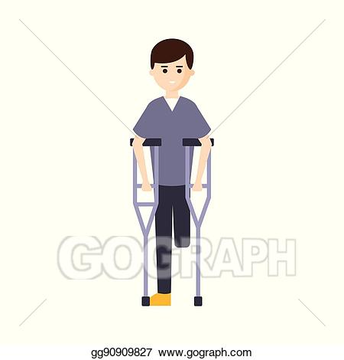
Онеспособљеност
То је психичко, физичко или фунцкционално оштећење настало пре после или током рођења и представља трајни поремећај анатомских делова тела или поремећај неких од функција човековог организма.
Такође, за онеспособљеност можемо да кажемо да представља недостатак неког дела човековог тела или његову деформацију.

Slide 11
Оштећење или оштећеност
Оштећење се јавља као последица болести или повреде, а за разлику од онеспособљености, оштећеност може бити и привременог карактера, а поздразумева психички, физички, функционални губитак или губитак функције неког сегмента тела или органа.
Важно је нагласити да оштећење
може прећи у неспособност.
пример зидара
пример конобара

Slide 12
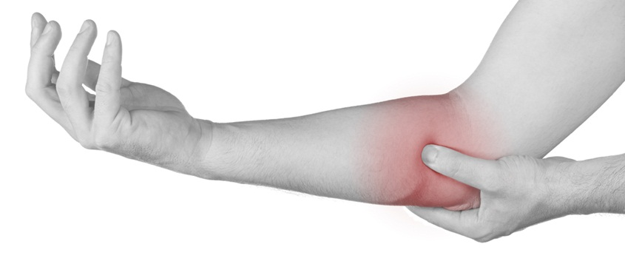
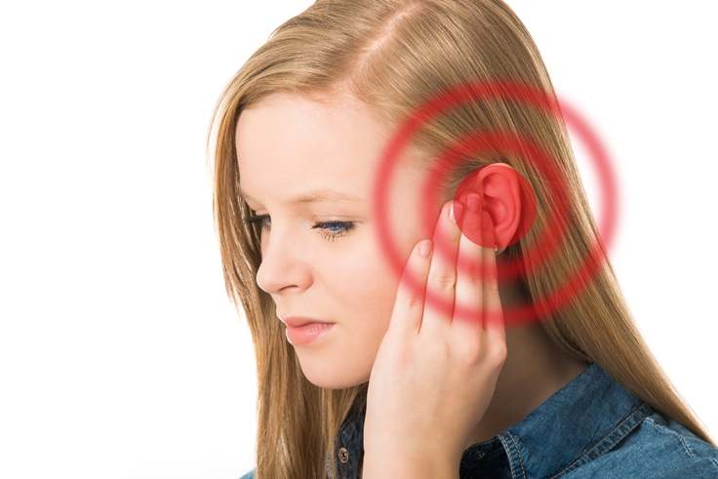
Примери оштећења:
парализа н.радиалиса узрокована повредом у нивоу лакта
губитак шаке услед ампутације
губитак слуха због оштећења уха
поремећај говора након можданог удара

Slide 13
Хендикеп или ометеност
Подразумева поремећај развоја телесних или психичких способности, која проузрокују одређена ограничења те особе у свакодневном животу и то су:
ограничења везана за самозбрињавање
ограничења везана за свакодневне активности
ограничења везана за професионалне активности
ограничења везана за потешкоће у учешћу у спортским, културним, друштвеним и другим збивањима

Slide 14
Набројана ограничења су настала због човекове повреде или болести које су га довеле у стање неспособности, која је затим прешла у хедикеп.
Према томе, хендикеп је непогодност произашла из оштећења или ометености, а која ограничава и спречава особу у испуњењу улога које јој у односу на узраст, пол и социјалне и друге факторе припада.

Slide 15
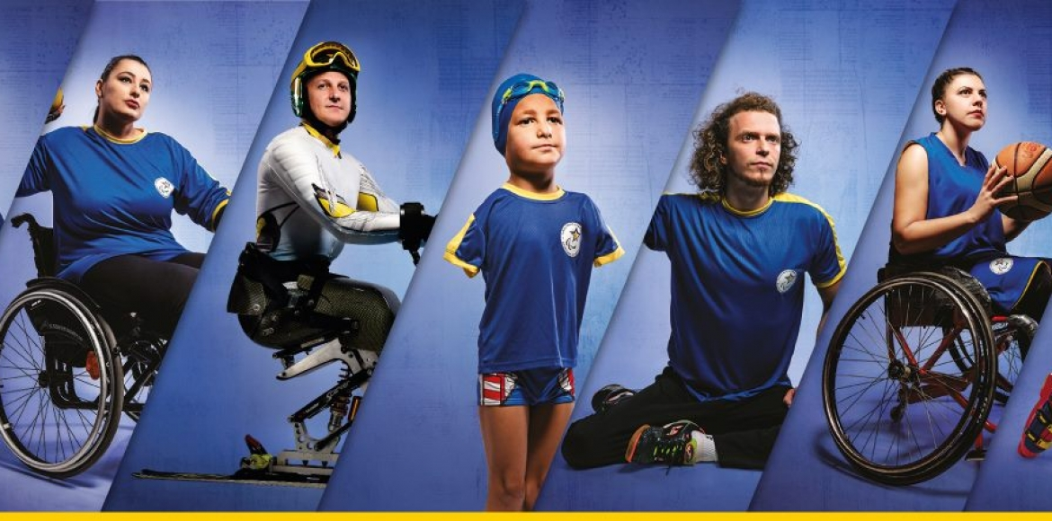
Хендикеп можемо превенирати акивацијом пацијента који узима учешће у своме оспособљавању, те превазилажењу своје инвалидности путем медицинске рехабилитације, што има значајан позитивни ефекат на целокупни даљи живот таквог пацијента.
Такође и код пацијената са ампутацијама, као и код било које друге болести, треба рехабилитацијом деловати на човека да прихвати тренутно стање и нови део тела, спречавајући на тај начин развијање хендикепа.
Код оваквих пацијената са апутацијама, медицинска рехабилитација се спроводи као и код свих осталих пацијенатам, али с обзиром на специфичности ових пацијената носи нази Протетска рехабилитација.

Slide 16
4. ОСНОВНИ ПРИНЦИПИ ПРОТЕТИЧКЕ РЕХАБИЛИТАЦИЈЕ
Протетска рехабилитација је део медицинске рехабилитације која има за циљ да оспособи особе за даљи живот код којих је из различитих разлога дошло до губитка неког дела тела.
Да би остварила оно чему је намењена, а то је оспособљавање особа са наведеним губицима, мора се правилно изводити.

Slide 17
ПРОЦЕС НАСТАНКА ИНВАЛИДНОСТИ

Slide 18
ПРИНЦИПИ ПРОТЕТИЧКЕ РЕХАБИЛИТАЦИЈЕ
Пацијент представља субјект рехабилитације, а не објект
Ова рехабилитација увек мора да буде рана
Увек се мора тимски спроводити
Мора се спроводити довољно дуго
Мора бити свеобухватна и реална

Slide 19
1. Пацијент представља СУБЈЕКТ рехабилитације, а не објект
Овај принцип подразумева то да пацијент коме је извршена ампутација мора да активно учествује у свом оспособљавању, упознајући све методе и технике које ће се тим путем спроводити, а то се постиже добром мотивацијом таквог пацијента.

Slide 20
2. Рана рехабилитација
Овај принцип подразумева то да што се раније отпочне са рехабилитацијом након повреде или болести, утолико је њен ефекат бољи.
Након обављење ампутације, са рехабилитационим третманом се почиње ОДМАХ у јединици интензивне или полуинтензивне неге на одељeњима где је извршена ампутација, након чега се наставља у рехабилитационим центрима по завршетку лечења.

Slide 21
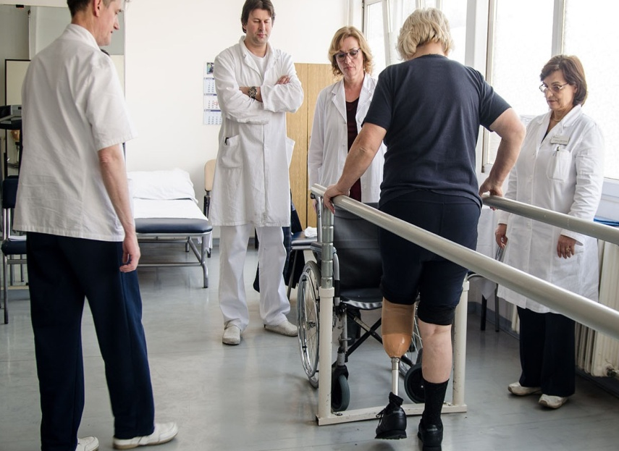
3. Тимско спровођење протетске рехабилитације
Будући да се ради о врло сложеном процесу рехабилитације, то подразумева ОБАВЕЗАН ТИМСКИ РАД СВИХ ЊЕНИХ УЧЕСНИКА, који свако из свог делокруга спроводи мере и поступке у циљу опоравка болесника.
Овим тимом треба да руководи физијатар, а остали чланови треба да буду како из медицинске струке , тако и из немедицинских струка, а које такође имају улогу у протетској рехабилитацији.

Slide 22
Чланови тима који споводе протетску рехабилитацију су:
физијатар
физиотерапеут
други специјалисти
медицинска сестра
протетичар
ортотичар
инжињер
радни терапеут
психолог
социјални радник
пацијент
породица

Slide 23
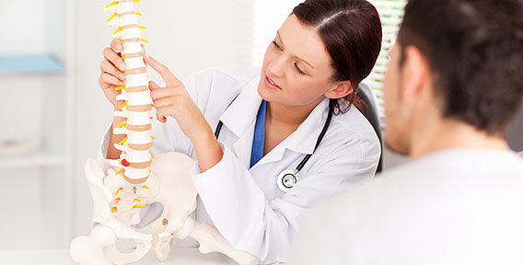
Физијатар
ОН ЈЕ КООРДИНАТОР ТИМА КОЈИ ПРВИ СТУПА У КОНТАКТ СА ПАЦИЈЕНТОМ И ЊЕГОВОМ ПОРОДИЦОМ и узима анамнезу, након чега сагледава стање доносећи могућности лечења и оспособљавања које излаже свом тиму.
Физијатар даје терапијски програм и прави план оспособљавања.
Руководи визитама, организује стручне састанке на којима се разматрају индувидуално случајеви, дају стручна мишљења и доносе даље одлуке о рехабилитацији.

Slide 24
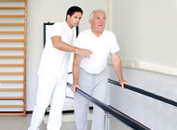
Физиотерапеут
Одмах после физијатра он има најважнију улогу у рехабилитационом тиму, јер он извршава све терапијске процедуре које је претходно одредио физијатар, а то постиже уз помоћ знања из области кинезитерапије и других грана физикалне медицине.
Физиотерапеут такође врши фукционална испитивања локомоторног апатара, чије резултате затим бележи у лични картон и даље прослеђује физијатру који сагледава пацијентово стање.

Slide 25
Доктори других специјалности
Некада на челу тима који спроводи рехабилитацију уместо физијатра може бити доктор неке друге специјалности као што је:
кардиолог,
трауматолог,
ортопед итд.

Slide 26
Медицинска сестра
Она је такође важан члан овог тима, будући да представља носиоца здравствене неге непокретних или тешко покретних и неспособних пацијената.
Та нега је један свеобухватан процес који обухвата:
спречавање развоја декубитиса кроз спровођење
мера активности
одржавање хигијене како пацијента, тако и његове
постеље, собе и њихових помагала
спречање поремећаја венске циркулације ногу
спречавање равоја деформација и контрактура
правилним позиционирањем
збрињавање екстрета болесника

Slide 27
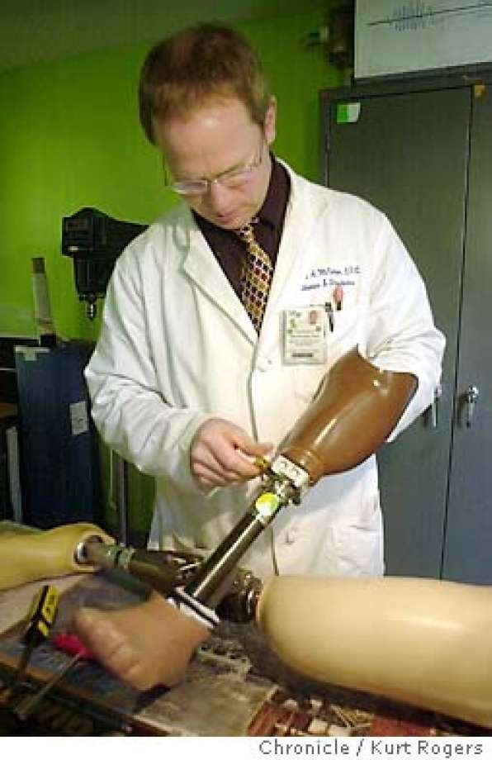
Протетичар
Његов задатак јесте да нађе најадекватније решење техничке израде протезе, на основу налога за израду протезе потписао од стране лекара физијатра.
Он затим тиму доноси направљену протезу, који сагледава могућност њене примене и функционалности.

Slide 28
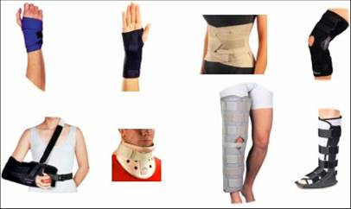
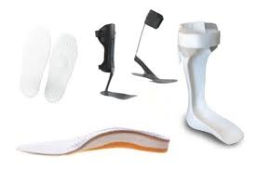
Ортотичар
Његова улога се састоји у прављењу одговарајуће ортозе за пацијента.
Као и протетичар и ортотичар затим направљену ортозу представља рехабилитационом тиму који сагледавају њену употребљивост.

Slide 29
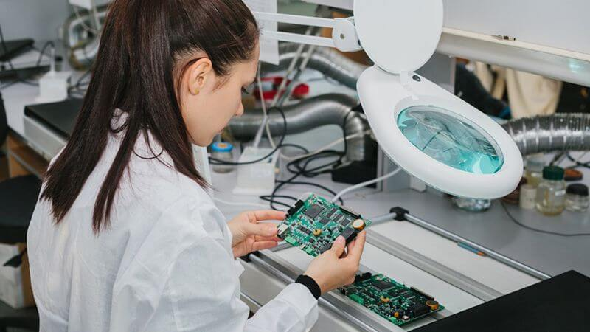
Инжењер
Овај инжењер може бити машинске или електро струке, који својим знањима унапређује ефикасност одговарајуће протезе.

Slide 30
Радни терапеут
Он са пацијентима спроводи радну терапију током медицинске рехабилитације, при чему посебну пажњу посвећује пацијентима код којих је дошло до ампутације руке, јер су функције које су том приликом изгубљене често ненадокнадиве.
Сагледавањем сваког пацијента као индивидуе, радни терапеут на основу тога затим бира за њега најбоље активности, технике, алате који се користе током радне терапије.
Овај третман радом подразумева активно учешће пацијента у датој активности, док је радни терапеут ту да тај рад усмерава у складу са пацијентовим способностима.

Slide 31
Психолог
Будући да сваки телесни недостатак углавном доводи до неких психичких потешкоћа, разуме се да је присутсво психолога у рехабилитационом тиму од неизмерног значаја.
Он има задатак да прочава све претрауматске, трауматске и посттрауматске изворе личности и да тесно сарађује са психијатром и осталим члановима тима у рехабилитационом поступку пацијента.

Slide 32
Социјални радник
Он је задужен за узимање социјалне анамнезе од пацијента и његове породице, након чега спроводи одговарајуће мере из домена социјалне заштите, за шта мора да познаје и законе из социјалне сфере.
За социјалног радника, значајан проблем представља тежак економски живот породице болесника која му у том смислу не може омогучити адекватан опоравак, те је социјални радник дужан да такву породицу упозна са својим правима у законским оквирима.

Slide 33
Пацијент
Пацијент представља важног члана у тиму који треба активно да учествује у свом оспособљавању, јер се у супротном не може ни очекивати адекватан опоравак.
То се пре свега односи на упознавање са реалним стањем, онда са свим процедурама које се током његове рехабилитације спроводе, затим на узимање прописане терапије и извођење одговарајућих вежби.

Slide 34
Породица
Породица такође представља члана рехабилитационог тима који може да има изузетно позитиван ефекат на ток рехабилитације.
Пре укључења породице овом тиму, исту треба упознати са стањем пацијента и едуковати их за пружање помоћи која је у оквиру њихових могућности.
Када су деца у питању, сама рехабилитација се не би ни могла замислити без учешћа породице, тј. родитеља, који су ту како да пруже сигурност детету, тако и да га усмере на правилно извођење вежби и прихватање и правилну употебу протеза или ортоза.

Slide 35
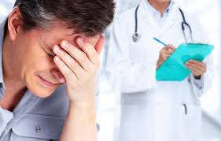
5. ПОСЕБНИ ПРОБЛЕМИ КОД АМПУТИРАНИХ ОСОБА
ПСИХИЧКИ ПРОБЛЕМИ ОСОБА СА АМПУТАЦИЈОМ
С обзиром да ампутација може бити врло тешка особи којој се изводи, најбоље би било да уколико се ради о планираној особи, да се особа упозна са самим чином и могућностима које су пружају након операције.
Сам почетак рехабилитације је такође врло тежак, јер је ампутирана особа клонула и духом и телом и сматра да је са одстрањеним делом тела отишао и пређашњи друштвени и културни живот, те да се никад неће вратити “нормалном” животу.

Slide 36
Из наведених разлога важно је дуго и темељно разговарати са пацијентом и објаснити му све што се тиче његовог стања, укључујући и могућности примене помагала која би му помогла у даљем животу. Такође, треба одговорити и на сва питања које пацијент има у вези са својим стањем.
ОВО МОЖЕ ПОМОЋИ У СМАЊЕЊУ СТРАХА КОД ПАЦИЈЕНТА И ОЈАЧАЊУ ОСЕЋАЈА НЕЗАВИСНОСТИ КОЈА МУ ЈЕ НЕОХОДНА У ТИМ ТРЕНУЦИМА.

Slide 37
Добијање најпре привремене,а затим и дефинитивне протезе даје нови значај самом чину рехабилитације.
Пацијент се најпре упознаје са њеним могућностима, навикава се на њу, а затим када је коначно прихвати као део себе, јача му се самопоуздање и он креће да оживљава свој социјални живот.
Ипак, пацијент се мора континуирано и даље сагледавати од свих чланова тима, јер лако може да поново западне у психичку кризу при чему несумљиво најважнију улогу има психолог.

Slide 38
Систем компарације вредности- способности
Подразумева стање болесника који упоређује своје тренутне способности са способностима здравих људи, где уочава битне разлике, те себе сматра мање вредним.
При томе се уочавају и психичке сметње које могу бити блаже попут анксиозности, раздражљивости, непријатељског става према свима у околини, али и озбиљне попут депресије које се морају санирати.

Slide 39
Систем афирмације вредности - способности
Подразумева да болесна особа сагледава оне способности које су јој преостале, те се фокусира на њих, прихватајући себе као нормалну особу и друге људе у околини.
Прилагођавање се сматра успешним када се са система компарације прелази на систем афирмације вредности, што и јесте циљ рехабилитационог тима.

Slide 40
Социјални проблеми особа са ампутацијом
Уз физичке и психичке проблеме који настају код особе након ампутације, јављају се и социјални проблеми који се требају превазићи у циљу адекватне протетске рехабилитације.
Такође се јављају и посебни проблеми везани за област права из социјалне заштите:
Проблеми који се односе на економско стање породице,
васпитање и образовање деце, проблеме супружника...
Проблеми који се односе на права из радног односа и
инвалидског осигурања које има за циљ да пружи
материјалну сигурност, право на поновно запошљавање...
За наведене проблеме се обавезно укључује социјални радник, који је дате информације прикупио анамнезом већ на почетку рехабилитације и који у оквиру законских прописа настоји да их реши.

Slide 41
Професионална рехабилитација
Током процеса рехабилитације, спроводи се и ПРОФЕСИОНАЛНА РЕХАБИЛИТАЦИЈА, која има за циљ да у односу на узраст, квалификације и радне способности пацијента оспособи оштећену особу за одговарајући посао.
Радoм оштећена особа обезбеђује:
Преко потребно самопоуздање, веру у себе
Добре материјалне услове живота за себе и породицу
Успостављање нарушених социјалних односа
Спречавање настанка лоших мисли, проузрокованих
досадом, самоћом,страхом.

Slide 42
ПРОФЕСИОНАЛНА РЕХАБИЛИТАЦИЈА СЕ ОСТВАРУЈЕ
КРОЗ НЕКОЛИКО ФАЗА:
Разматрање преосталих способности оштећене особе, за шта се користе или психолошки тестови или израда одговарајућих радних узорака из домена одређеног занимања
Професионално усмеравање оштећене особе на одређену професију
Професионално обучавање
Селективно запошљавање
Даље праћење рехабилитоване особе у њеном животу и раду

Slide 43
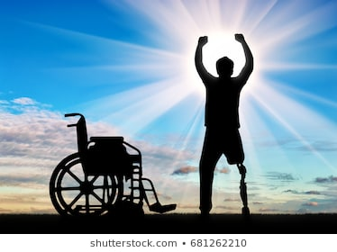
ХВАЛА НА ПАЖЊИ!

